Slide 1
下一代杀软引擎

Slide 2
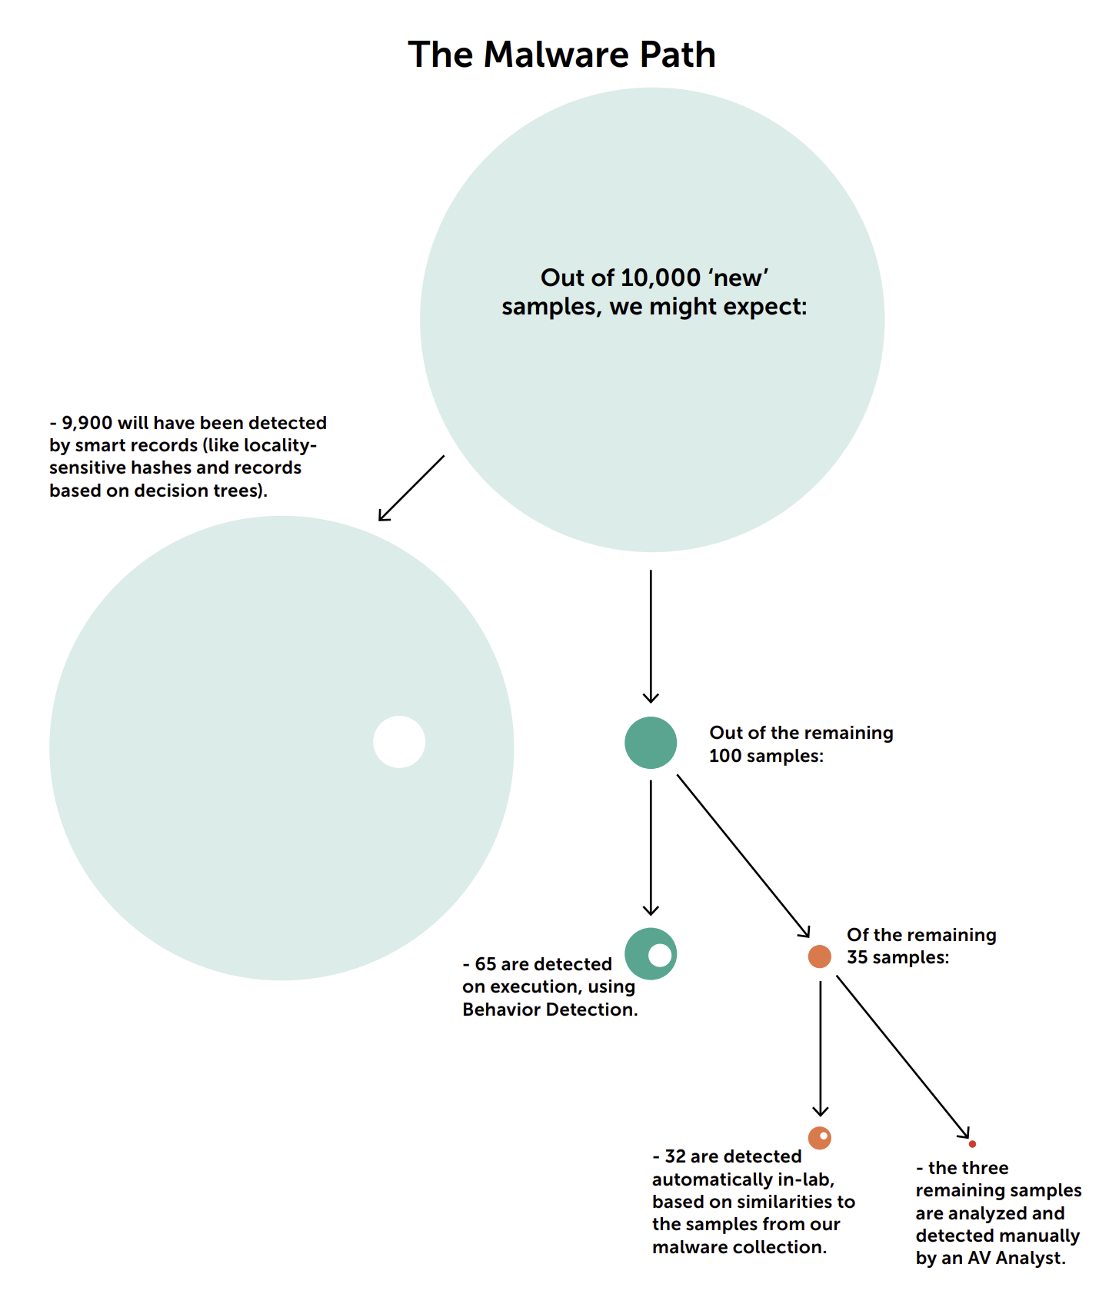
卡巴斯基的处理漏斗

Slide 3
智能特征
局部敏感哈希 LSH
决策树模型

Slide 4
智能特征之LSH特征
算法选择
综合考虑：发现变种的能力，检索的性能
推荐：TLSH Trend Micro Locality Sensitive Hash
利用方法
收集的样本 生成 TLSH
定期或者增量对 TLSH进行聚类
定期生成本地库

Slide 5
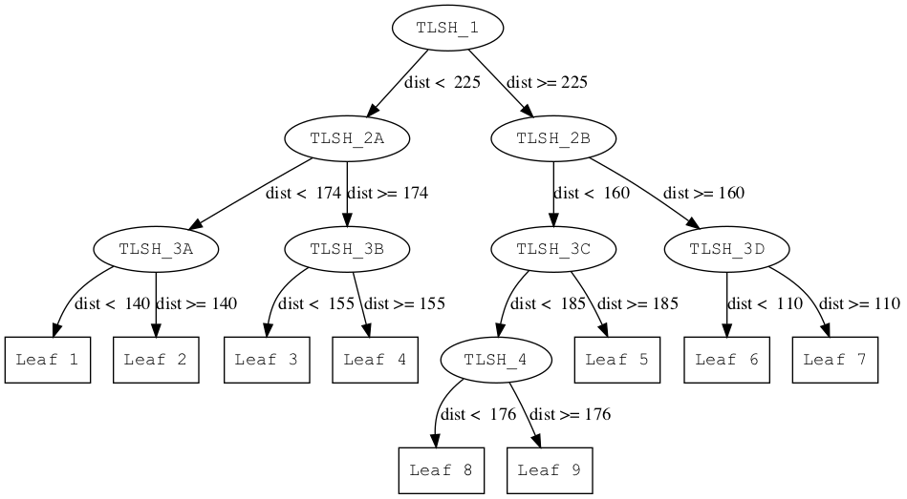
TLSH的匹配
左边是一个TLSH搜索树
由n个TLSH搜索树组成的搜索森林

Slide 6
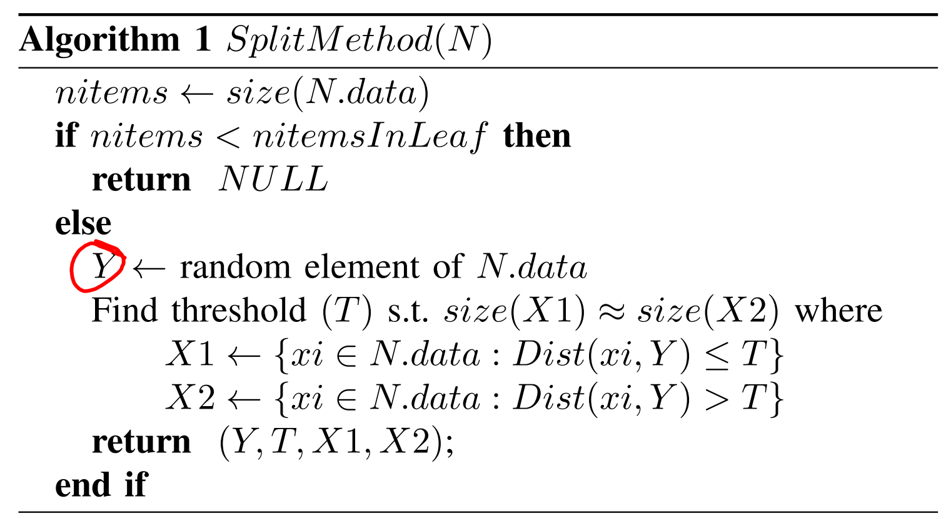
搜索树的构造算法
从每个节点的data(TLSH list)中随机选一个hash：Y
找出一个距离阈值T，正好可以把data分成个数近似的两部分X1，X2。并且X1集合中的所有hash和Y的距离都<=T，X2集合中的所有hash和Y的根据都>T。

Slide 7
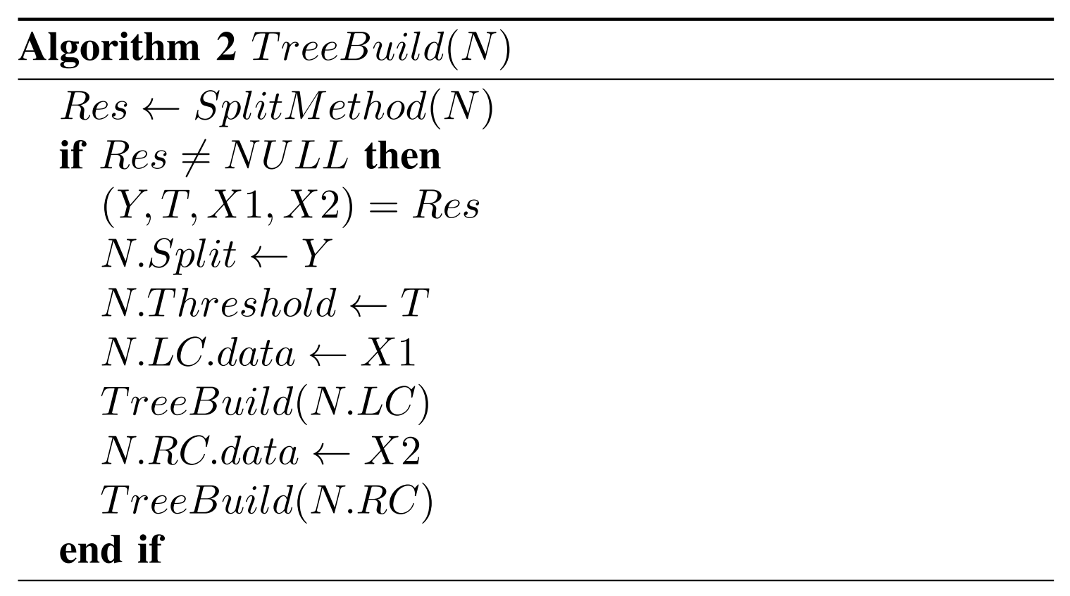
用同样的方法，把X1，X2再拆出子节点出来，直到子节点的数量小于一定值（自己定义）

Slide 8
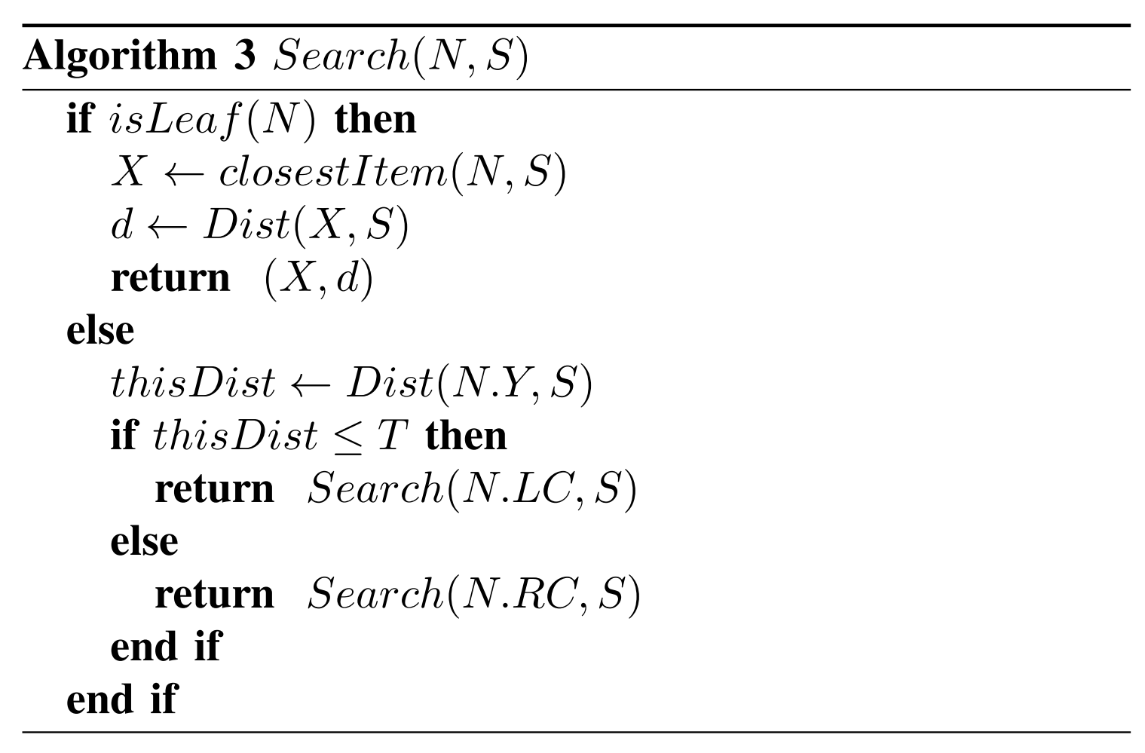
搜索算法
二分查找：比较目标和当前节点的Y的距离，如果<=T，再搜索左子节点，否则搜索右子节点
直到搜索到叶子，再对叶子里面的data进行逐个匹配

Slide 9
算法性能
树的深度 * 叶子里的hash数
并行搜索n颗搜索树，直到某颗树先找到
n取10

Slide 10
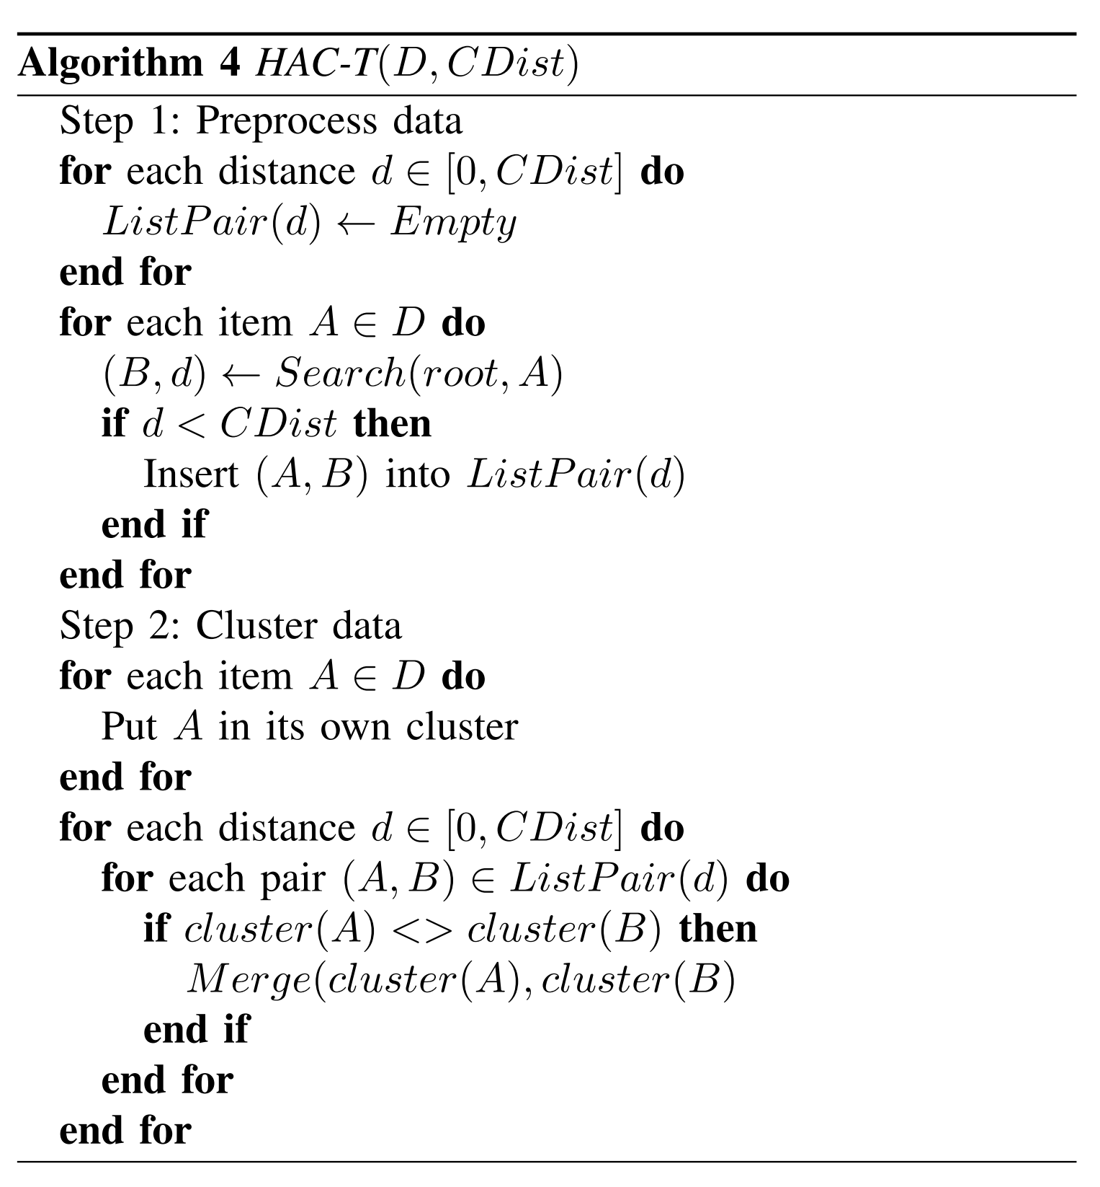
后台的聚类算法

Slide 11
聚类的目的
发现病毒家族
每个类别只要选择一个中心hash进入病毒库
没有变种的样本没有必要入库加大检索消耗

Slide 12
智能特征之决策树模型
一种文件类型一个GBDT模型
区别：不同文件类型的特征提取方式的差异

Slide 13
行为检测
时机：
运行前，仿真执行
运行中，真实行为记录
特征：
Opcode
API调用
模型：
LSTM类的时序模型

